Slide 1
„Podmiotowy System Finansowania usług rozwojowych w województwie podlaskim”
Regionalny Program Operacyjny Województwa Podlaskiego 2014-2020, Oś Priorytetowa II Przedsiębiorczość i aktywność zawodowa, Działanie 2.4 Adaptacja pracowników, przedsiębiorstw i przedsiębiorców do zmian

Slide 2
Informacje ogólne
Projekt realizowany jest przez Wojewódzki Urząd Pracy w Białymstoku/ Operatora PSF od 1 listopada 2016 r. do 31 grudnia 2021 r.
W ramach projektu wsparciem zostanie objętych co najmniej 484 mikro, małych i średnich przedsiębiorstw oraz co najmniej 2 424 ich pracowników.
Budżet projektu Całkowita wartość projektu: 26 158 983,84 zł Dofinansowanie z EFS: 21 969 955,75 zł

Slide 3
Procedura rekrutacyjna
Odbiorcy wsparcia PSF…
Projekt jest adresowany WYŁĄCZNIE DO MIKRO, MAŁYCH ORAZ ŚREDNICH PRZEDSIĘBIORSTW zgodnie z definicjami zawartymi w Regulaminie naboru (posiadających siedzibę, filię, delegaturę, oddział czy inną prawnie dozwoloną formę organizacyjną działalności podmiotu na terenie województwa podlaskiego) zainteresowanych uzyskaniem środków na dofinansowanie kształcenia swoich pracowników.
Co można uzyskać…
Projekt umożliwia refundację kosztów usług rozwojowych, zrealizowanych wyłącznie przez podmioty wpisane do Bazy Usług Rozwojowych (Baza).

Slide 4
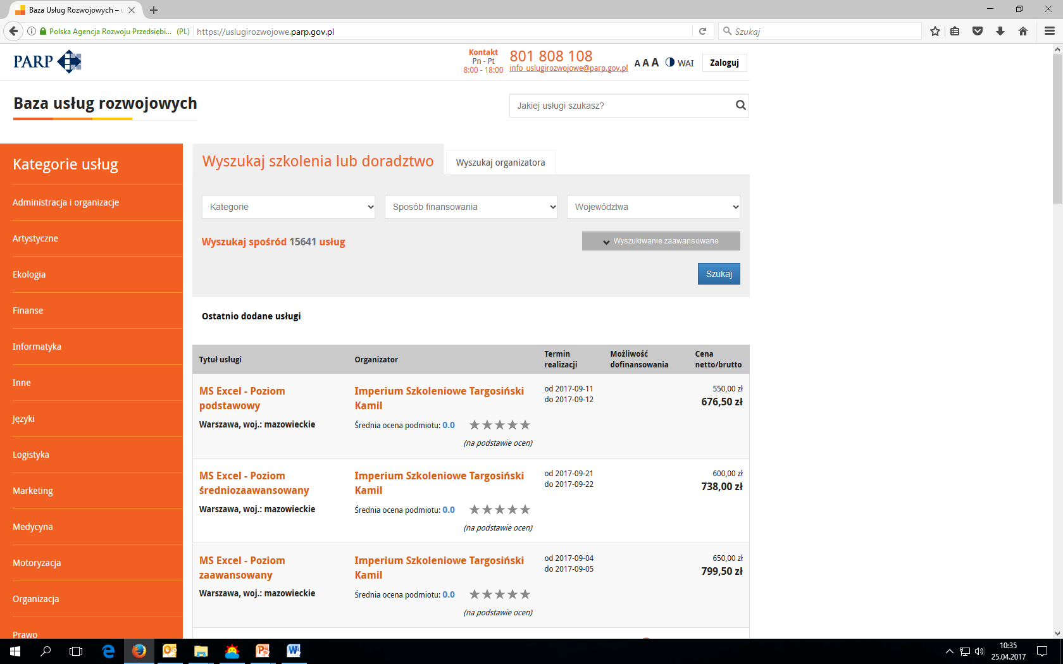
BAZA USŁUG ROZWOJOWYCH
uslugirozwojowe.parp.gov.pl

Slide 5
Usługi rozwojowe w ramach projektu
Przedsiębiorca samodzielnie dokonuje wyboru usług rozwojowych w ramach oferty dostępnej w Bazie, które odpowiadają w największym stopniu na aktualne potrzeby przedsiębiorcy.
Możliwe jest złożenie przez przedsiębiorcę zamówienia na konkretną usługę rozwojową za pomocą odrębnej funkcjonalności Bazy, m.in. w sytuacji, gdy usługi rozwojowe, na które zgłaszane jest zapotrzebowanie nie są dostępne w Bazie.
Realizacja usługi rozwojowej, o dofinansowanie, której ubiega się przedsiębiorca powinna rozpocząć się nie wcześniej niż w dniu podpisania umowy wsparcia.
Ważne!!!
Uczestnik projektu w trakcie trwania usługi rozwojowej, w której uczestniczy powinien być zatrudniony i świadczyć pracę u przedsiębiorcy wysyłającego go na usługę rozwojową.

Slide 6
Dofinansowanie
Poziom dofinansowania pojedynczej usługi rozwojowej dla jednego uczestnika projektu nie przekracza kwoty 5 000 zł, bez względu na poziom dofinansowania kosztów usługi rozwojowej.
Poziom dofinansowania kosztów pojedynczej usługi rozwojowej (np. usługi doradczej lub szkoleniowej rozumianej jako jedna zamknięta forma wsparcia) nie przekracza co do zasady 50% kosztów usługi rozwojowej oraz nie może przekroczyć maksymalnie 80% kosztów usługi rozwojowej.

Slide 7
Informacje dot. realizacji projektu
Wskaźniki produktu w ramach pierwszego naboru – stan na 30.03.2017 r.
Wskaźniki produktu | Ogólna wartość założona na cały okres realizacji projektu (szt.) | Wartość osiągnięta po pierwszym naborze (szt.)
Liczba osób pracujących, łącznie z prowadzącymi działalność na własny rachunek, objętych wsparciem w programie | 2424 | 433
Liczba mikro, małych i średnich przedsiębiorstw objętych usługami rozwojowymi w programie | 484 | 88

Slide 8
Pomoc udzielana w ramach projektu
Usługi rozwojowe realizowane na podstawie zawartych Umów wsparcia w ramach PSF stanowią pomoc de minimis lub pomoc publiczną…
…udzielane są zgodnie z zasadami określonymi w odrębnych przepisach krajowych i unijnych, w tym w szczególności w rozporządzeniu Komisji (UE) nr 1407/2013, w rozporządzeniu Komisji (UE) nr 651/2014 oraz w rozporządzeniu Ministra Infrastruktury i Rozwoju z dnia 2 lipca 2015 r. w sprawie udzielania pomocy de minimis oraz pomocy publicznej w ramach programów operacyjnych finansowanych z Europejskiego Funduszu Społecznego na lata 2014-2020 (Dz. U. poz. 1073).

Slide 9
Operator PSF/ Wojewódzki Urząd Pracy w Białystoku
Zespół ds. usług rozwojowych tel. 85/ 74 97 221 lub 85/ 74 97 238 e-mail: psfpodlasie@wup.wrotapodlasia.pl

